Slide 1
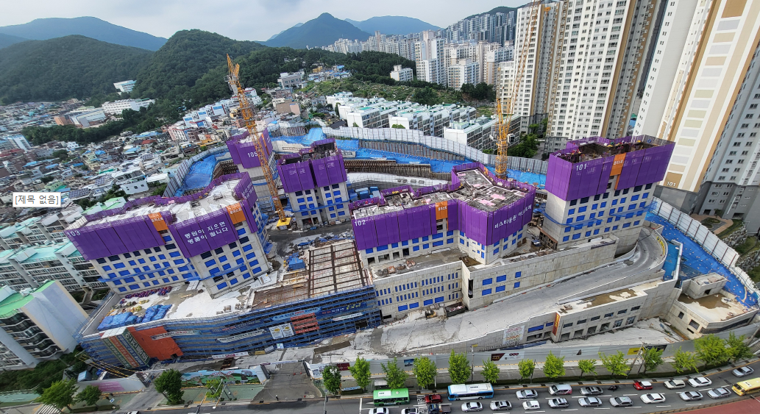
상시(주간) 위험성평가 회의
24.09.11
부암2차 비스타동원 아트포레 신축공사현장

Slide 3
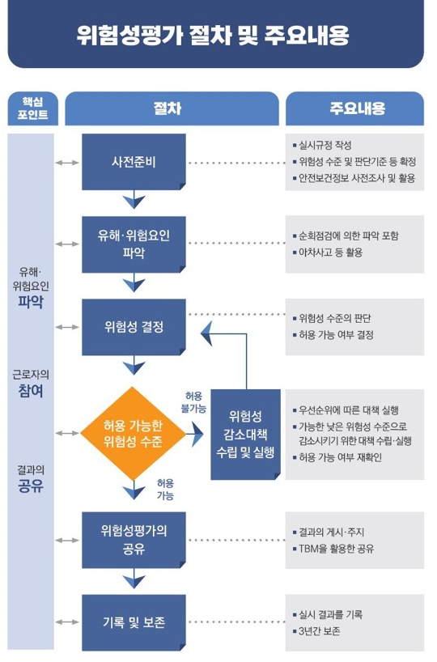
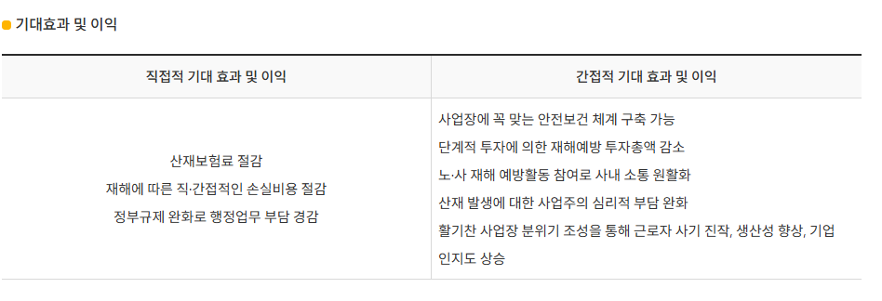

Slide 4
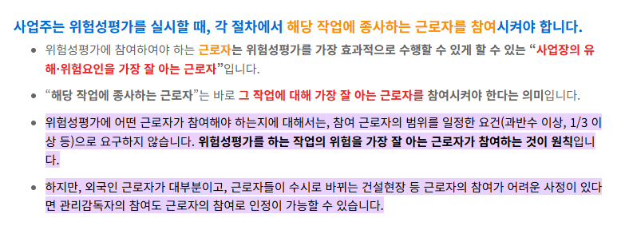

Slide 6
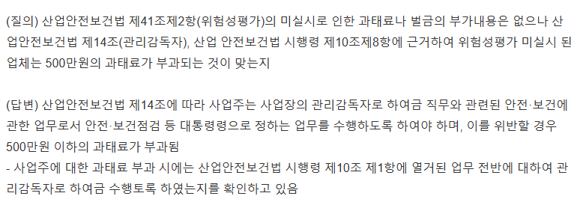

Slide 7
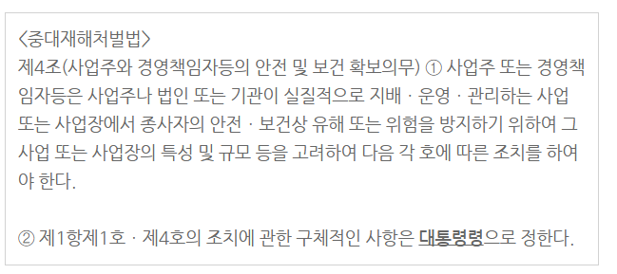

Slide 8
사망사고 주요 기인물 및 안전대책

Slide 9
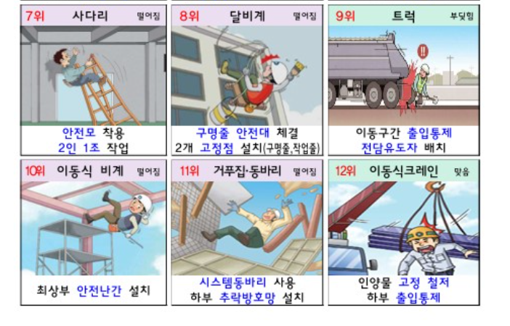
사망사고 주요 기인물 및 안전대책

Slide 10
1.현장통을 이용한 위험성평가 등록절차.
1.결제순서
2.해당공종 확인
3.자재반입부터 시공,품질,안전,보건관리에서 정리정돈까지 포함한 한달 간 모든작업 포함
4.유해물질 관리방법 및 기준
5.온열질환 대처방법
6.사고사례를 통한 재발방지대책
7.추락, 낙하,충돌, 협착,베임,감염 ,붕괴,전도,감전, 유해물질 접촉 등 일어날수 있는 모든상황에 대한 안전대책을 확인 및 실행하여 사진등재.

Slide 11
F&B 09.04 위험성평가

Slide 12
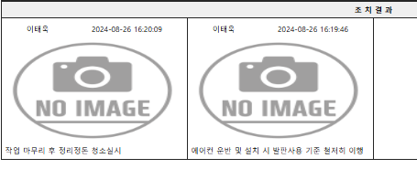
3.주간 위험성평가&피드백
*공종별 안전활동 (광도_상/ 중 등급)
*위험성평가 등록부 및 조치등록에 대한 숙지 및 이해가 미흡…

Slide 13
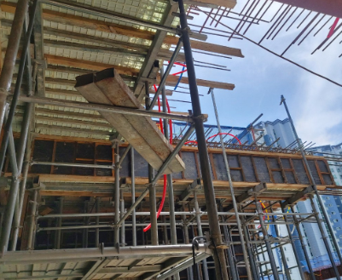
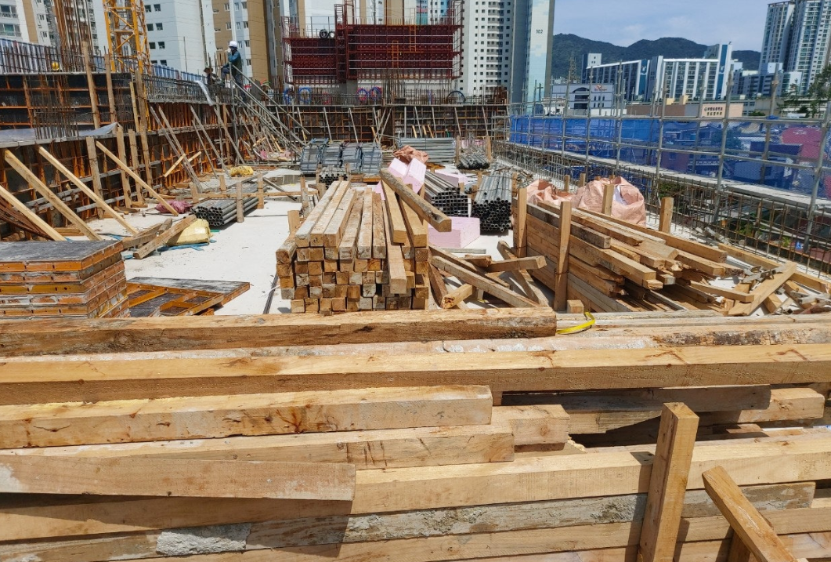
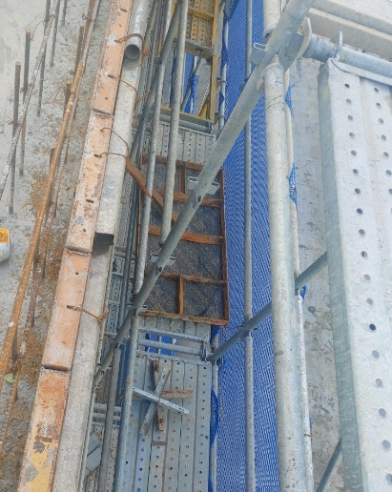
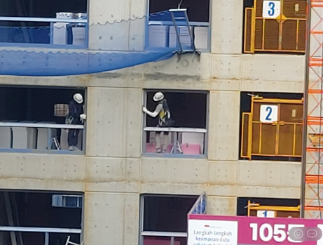
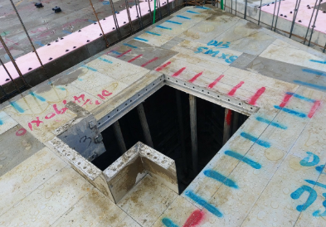
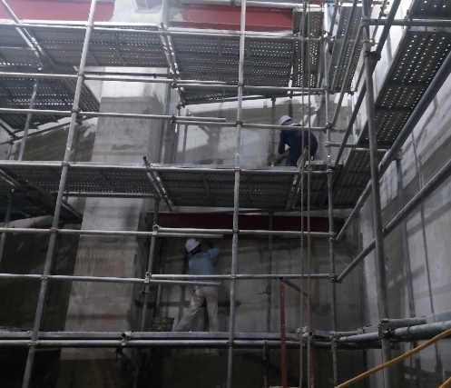
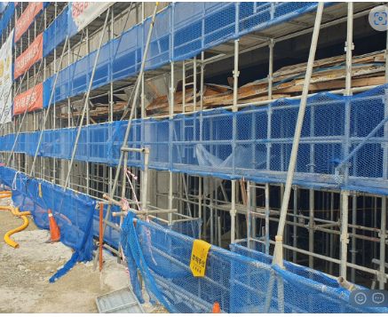
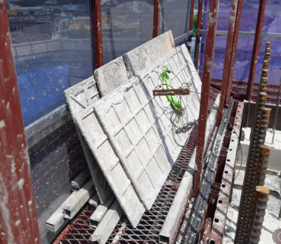
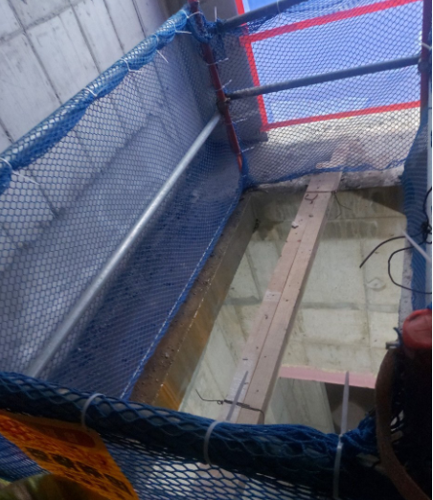
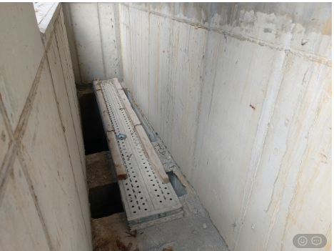
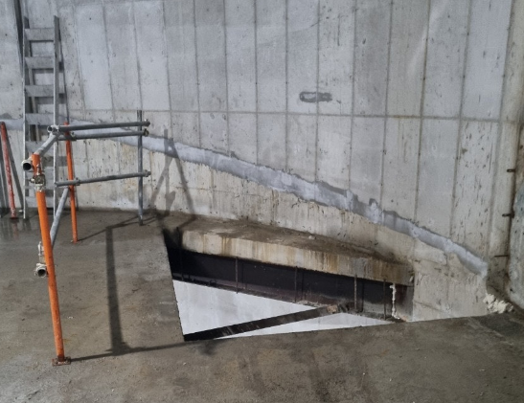
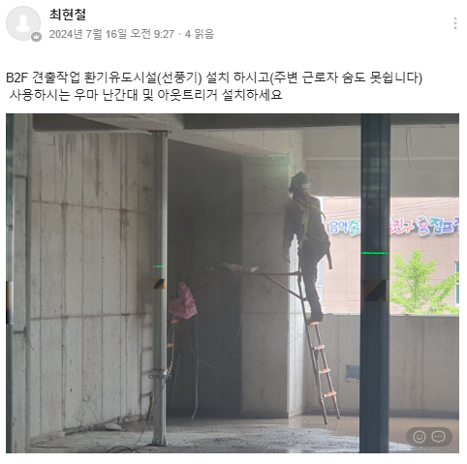
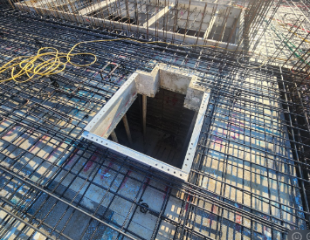
4.주간 위험성평가&피드백
1) 창틀외부 코킹 근로자 고리체결 미 확인_추락
개선대책 이행확인 필요
* 해당공종의 사고사례가 증가 추세…안전작업방법 준수 및 해당
근로자의 안전의식을 고취할 필요성이 있음.

Slide 14
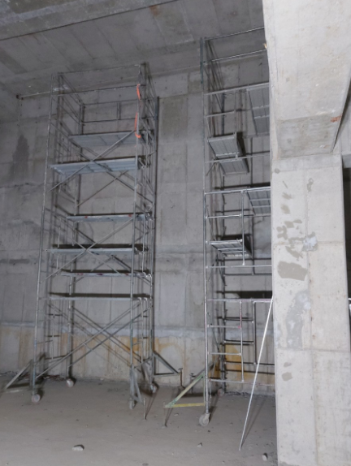
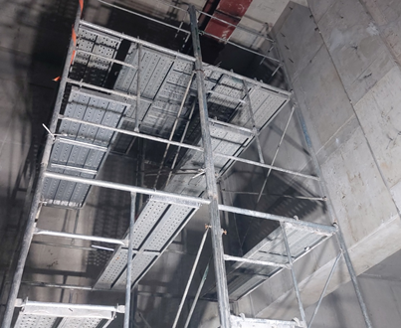
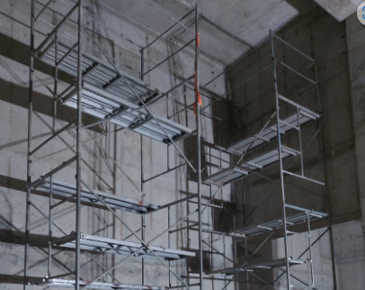
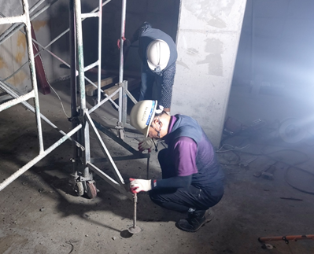
4.주간 위험성평가&피드백
2) 이동식 틀비계 사용 시 조립방법 준수_추락, 전도

Slide 15
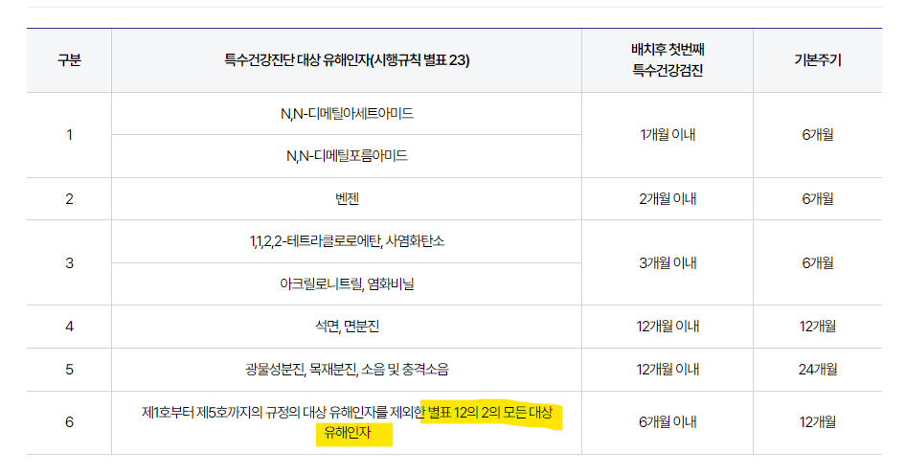
순서는
MSDS 제출 및 MSDS15. 확인 -> 배치전 (그 전 현장에서 노출 결과를 위한 확인) -> 배치후 (특수검진/배치전) -> 그 후 검진결과에 따른 사후관리 및 기본주기에 맞게 검진 실시

Slide 16
5. 건의 사항
1.세대 내부 용변금지 .
2.갱폼발판 및 상부에 음료병 등 투기금지 및 자재관리철저, 태풍,돌발적인 바람으로 인한 낙하물 위험.

Slide 17
4. 공지사항
1.검진관련 이행관리의 필요성을 숙지 및 인지/ 고령근로자 의사소견서 등 제출.
(해당공종 근로자 투입 전 고령근로자, 외노자, 기초안전보건이수증 유무 등 기본적인 사항에 대해서는 사전에 확인필요 …)
2.신규 투입 근로자 복장 및 보호구 착용상태 관리필요
3.

Slide 18
6. 소장님 당부사항
1.검진,교육 등 법적기준 준수.
2.사고사례 관련 발생의 원인은 관리적 주체의 직무위반이므로 동종업종의 동일한 사고가 발생하지 않도록 밀착관리 필요.
3.근로자 개인보호구 착용관리 확인.

Slide 19
1. 09.11 위험성평가

Slide 20
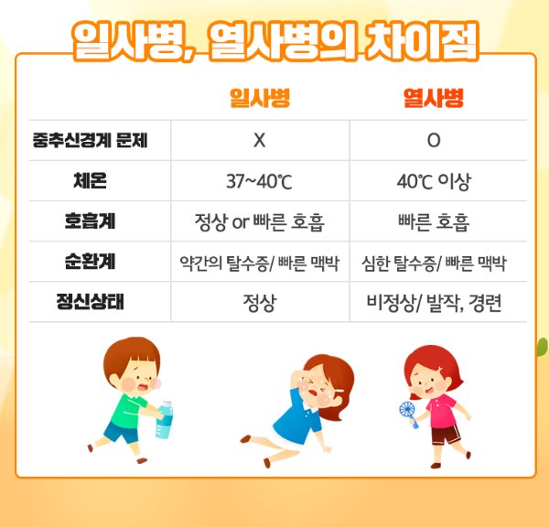
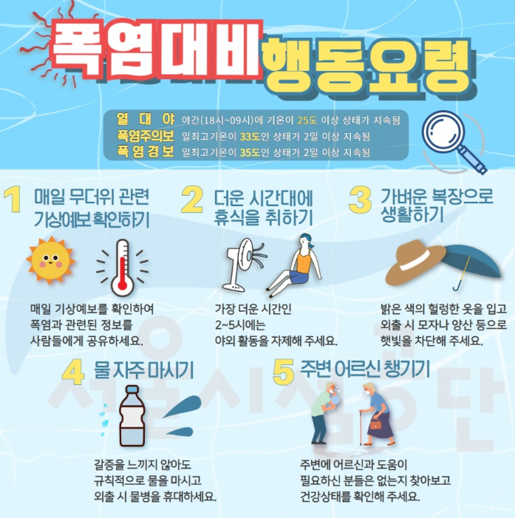
1.온열질환 예방에 관한 수칙.
1. 폭염주의보, 폭염경보
2. 일사병, 열사병
-> 커피, 탄산음료 X – 열손실, 갈증유발

Slide 21
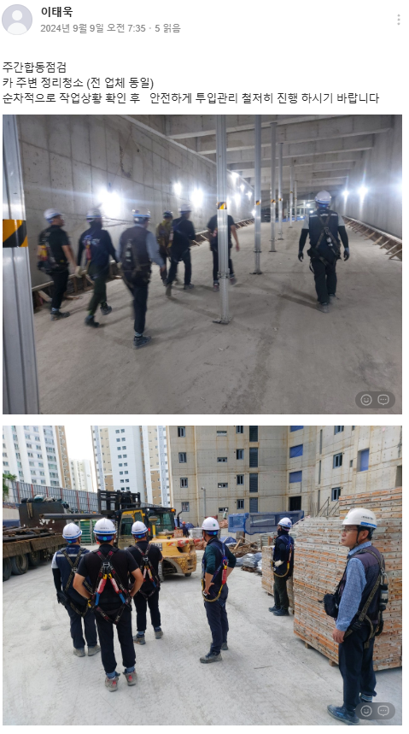
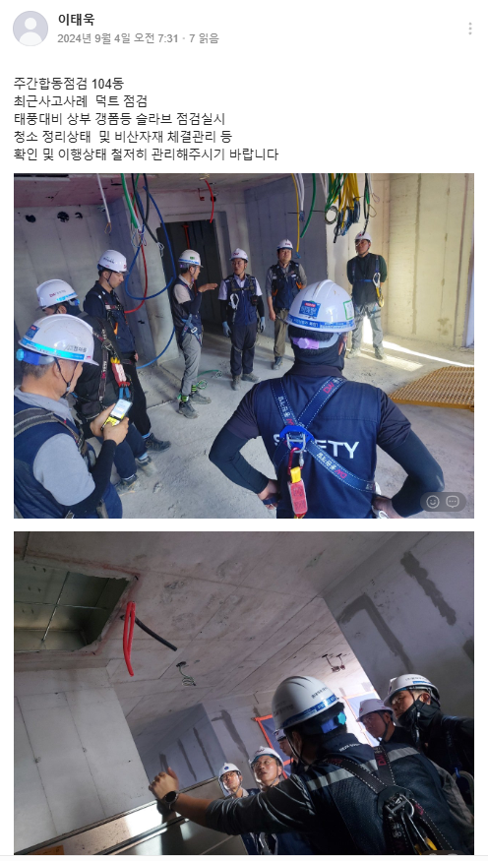
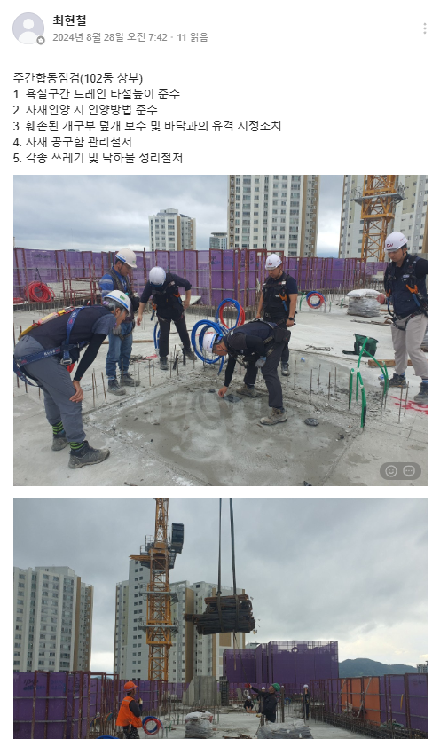
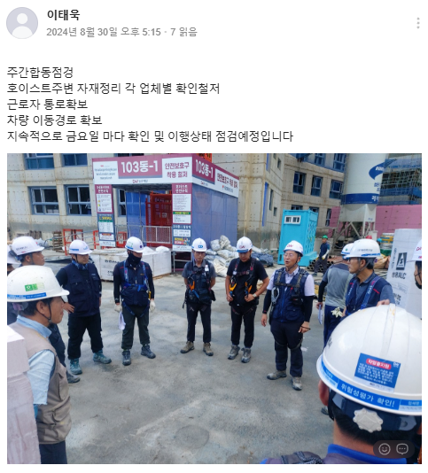
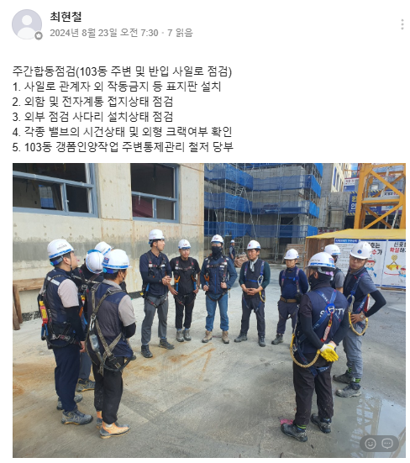
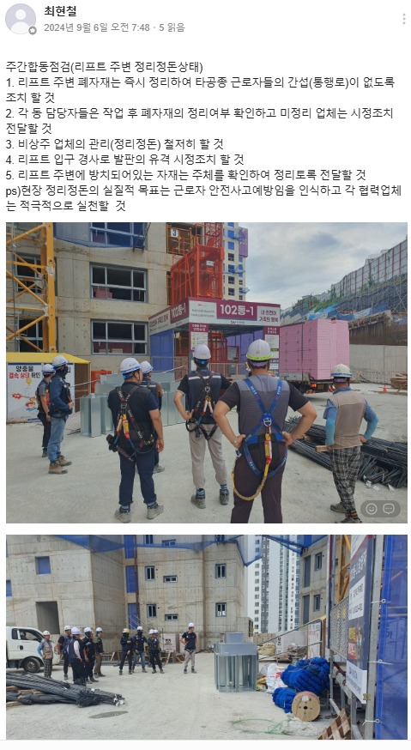
2.주간합동점검 _주 3회

Slide 22
3.주간 위험성평가&피드백
*공종별 안전활동 (명보개발_상/ 중 등급)

Slide 23
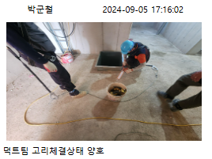
3.주간 위험성평가&피드백
*공종별 안전활동 (미래지앤씨_상/ 중 등급)

Slide 24
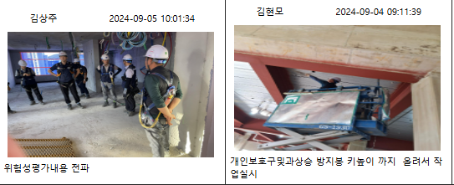
3.주간 위험성평가&피드백
*공종별 안전활동 (광진개발_상/ 중 등급)
?!

Slide 25
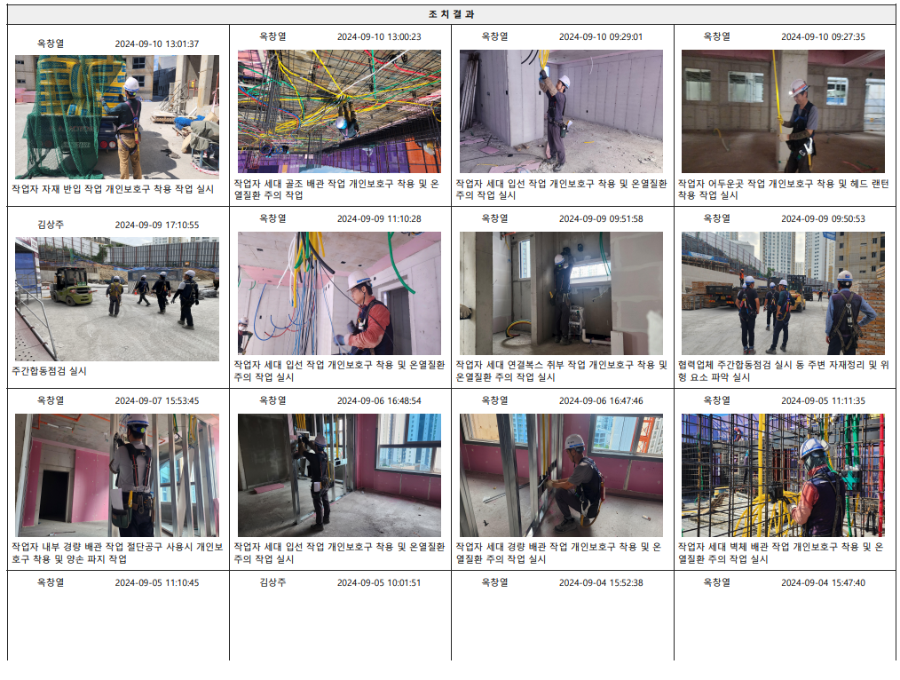
3.주간 위험성평가&피드백
*공종별 안전활동 (임텍_상/ 중 등급)
?!

Slide 26
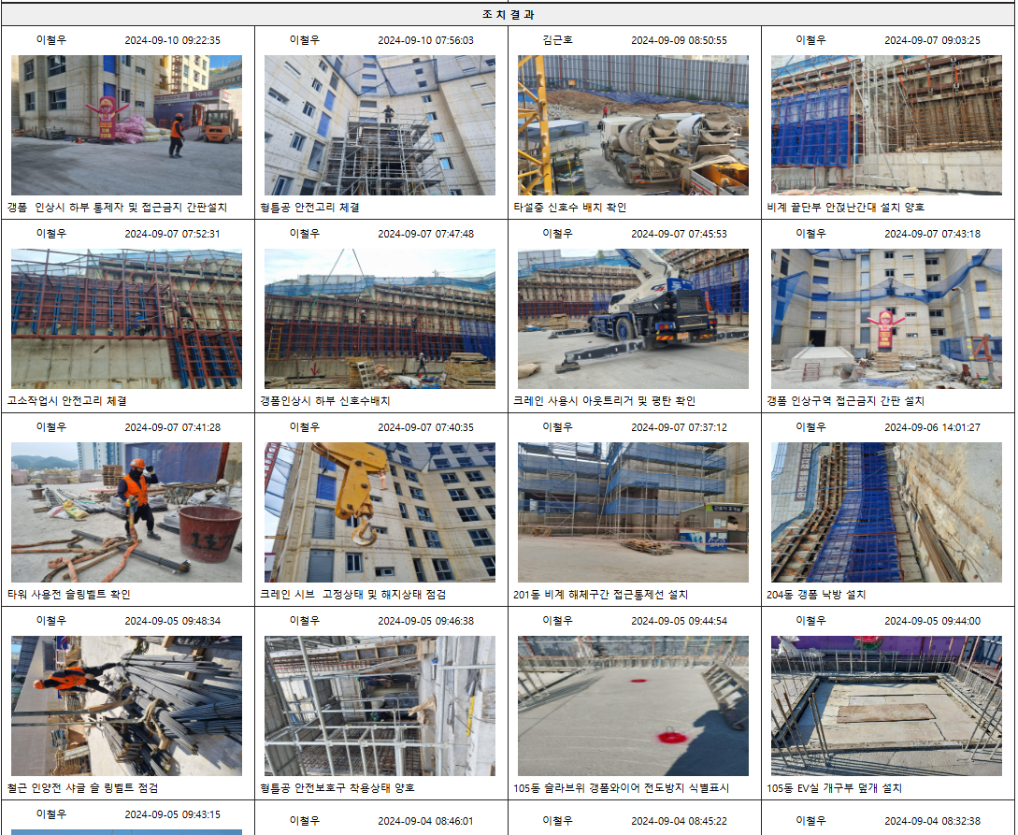
3.주간 위험성평가&피드백
*공종별 안전활동 (용마루건설_상/ 중 등급)

Slide 27
3.주간 위험성평가&피드백
*공종별 안전활동 (도솔건설_상/ 중 등급)
09월 04일 이후 조치등록 사진 미 등재.

Slide 28
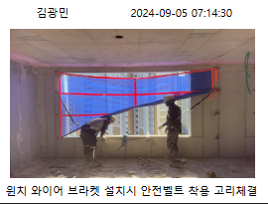
3.주간 위험성평가&피드백
*공종별 안전활동 (금호_상/ 중 등급)

Slide 29
3.주간 위험성평가&피드백
*공종별 안전활동 (다인개발_상/ 중 등급)

Slide 30
3.주간 위험성평가&피드백
*공종별 안전활동 (거성_상/ 중 등급)

Slide 31
3.주간 위험성평가&피드백
*공종별 안전활동 (성은_상/ 중 등급)

Slide 32
3.주간 위험성평가&피드백
*공종별 안전활동 (재광_상/ 중 등급)

Slide 33
3.주간 위험성평가&피드백
*공종별 안전활동 (광도_상/ 중 등급)
전 회차 동일 …. 조치등록 사진 미 등재.

Slide 34
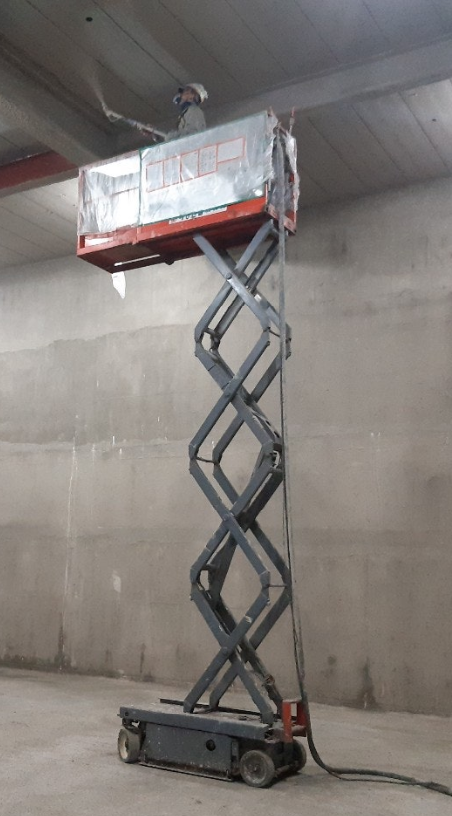
3.주간 위험성평가&피드백

Slide 35
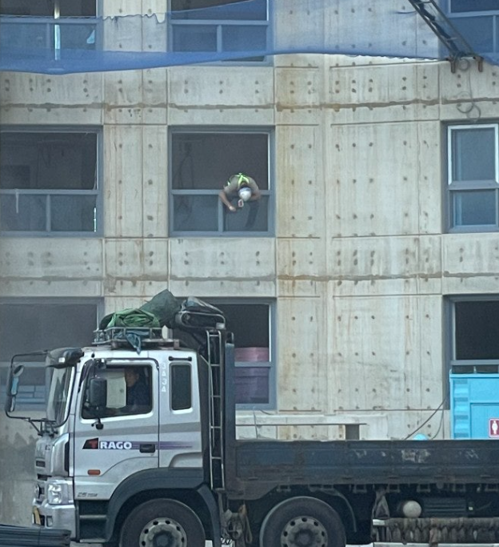
3.주간 위험성평가&피드백

Slide 36
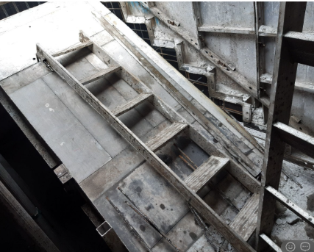
3.주간 위험성평가&피드백

Slide 37
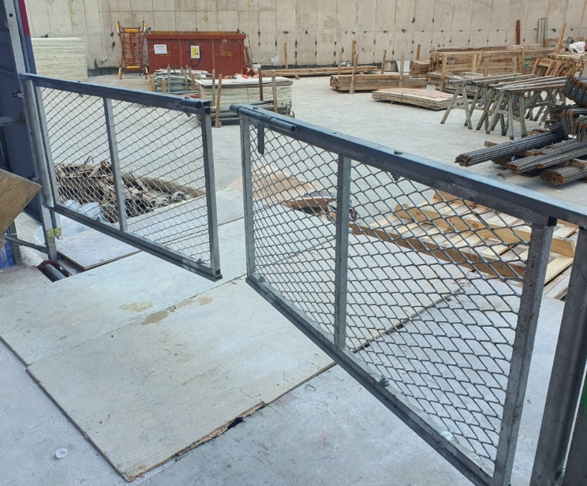
3.주간 위험성평가&피드백

Slide 38
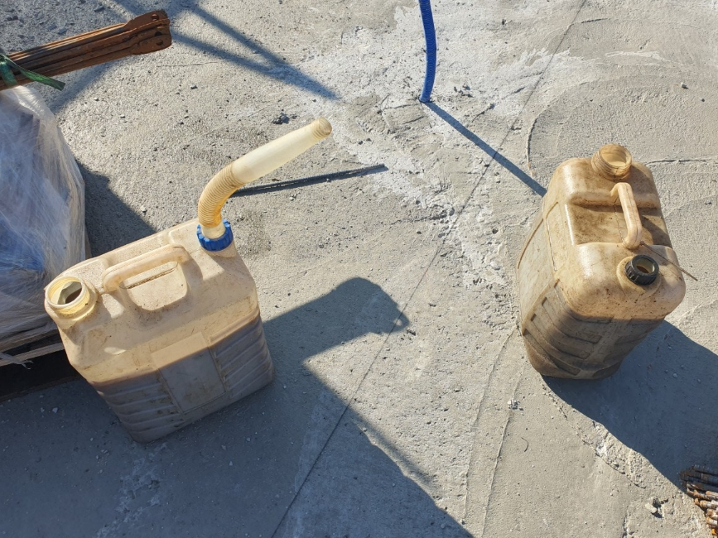
3.주간 위험성평가&피드백

Slide 39
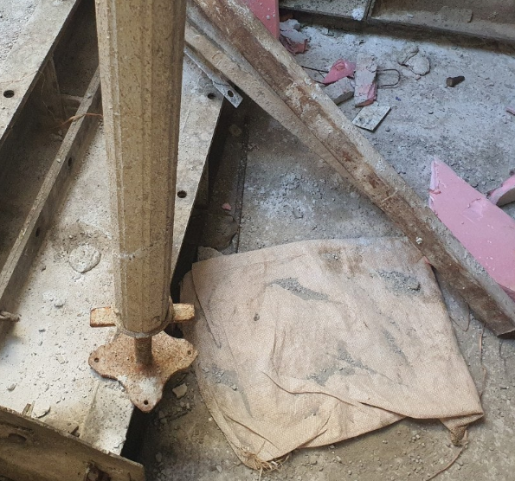
3.주간 위험성평가&피드백

Slide 40
3.주간 위험성평가&피드백

Slide 41
3.주간 위험성평가&피드백

Slide 42
3. 사고사례

Slide 43
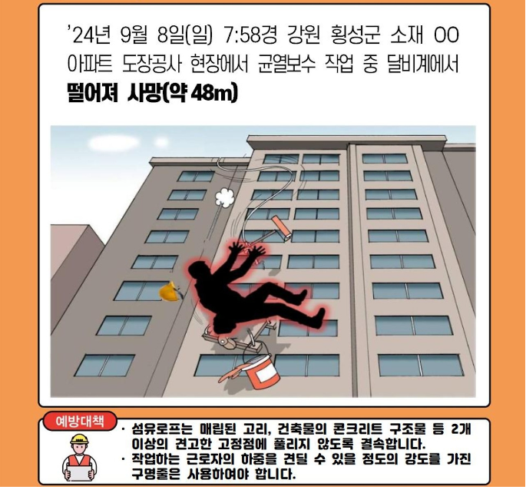
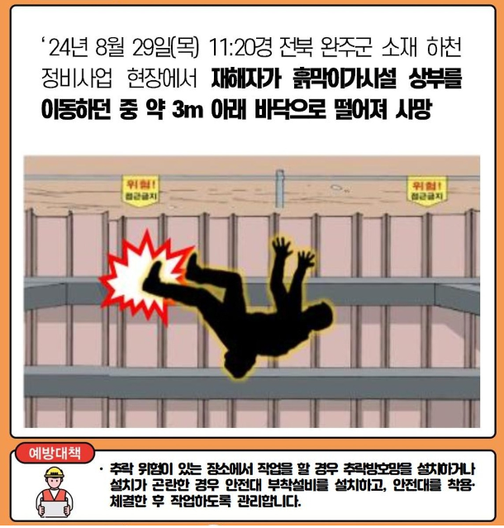

Slide 44
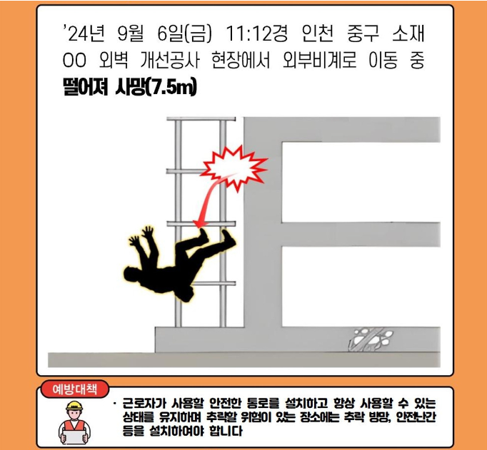
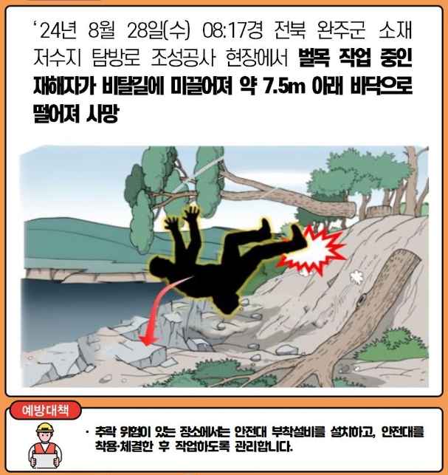
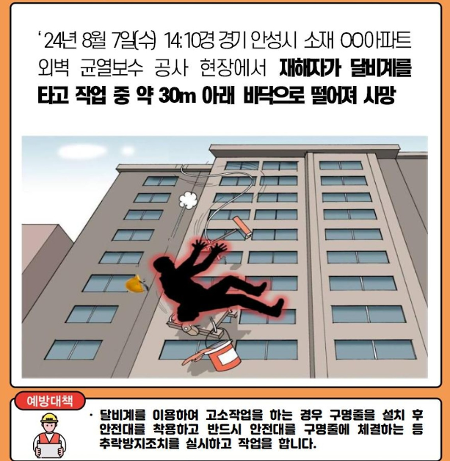

Slide 50
5. 건의 사항
1.

Slide 51
4. 공지사항
9월 13일 금요일 우수근로자 포상식 실시예정
9월 14일 토요일 연휴 전 자체특별점검 실시예정
아침조회 협력업체 자체진행
정기안전보건교회 자체진행 (사진, 서명지 안전팀 전달)
- 법적 사항 한달에 한번 2시간 교육

Slide 52
4. 공지사항
고령자, 고혈압 근로자 의사소견서 필수 서류 입니다.!!

Slide 53
8월 샘플세대 작업 이후 신규 업체 투입 시 교육 후
지켜지지 않는 부분들 입니다.
광도설비, 금호석유화학 (사춤), 도시가스, 동영금속,
신일아이에스 등
비상주 위험성평가 미작성 - 작성확인
신규채용자 교육
관리감독자 교육 (지정서)
MSDS 물질 사용 유무 / 제출 유무
특수건강검진 미실시 / 결과서 미제출 ..
안전팀 제출 서류 확인

Slide 54
검진 예약 후 미실시, 누락 없도록 추적 관리 !!
검진결과서 토대로 D1 근로자 건강상담 실시 진행 중 - 사후관리

Slide 55
동절기 안전보건관리계획서 준비중.

Slide 56
6. 소장님 당부사항
1.

Slide 58
월간 품질정기교육
24.08.14
부암2차 비스타동원 아트포레 신축공사현장

Slide 59
위험성평가 및 점검회의록(월간)
24. 07. 28. ~ 24. 08. 25. (4주간)
부암2차 비스타동원 아트포레 신축공사현장

Slide 60
위험성평가 사진대지 (24.08)
부암2차 8월 위험성평가 회의 (근로자 참여)

